Slide 1
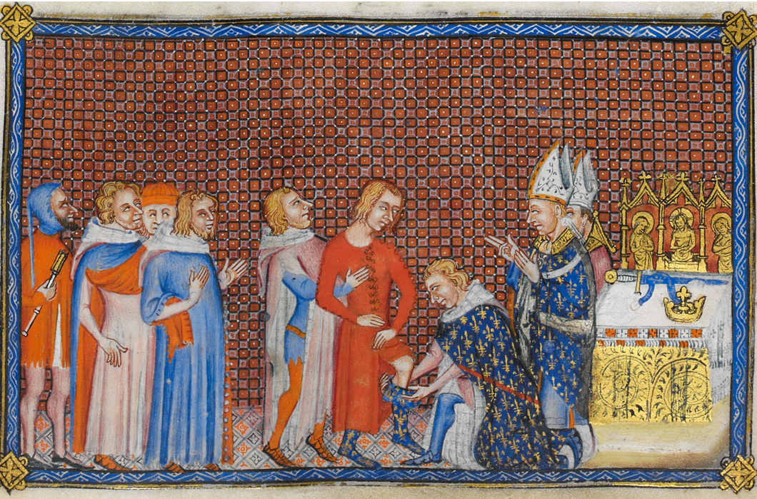
PERFORMATIVITA STŘEDOVĚKU

Slide 2
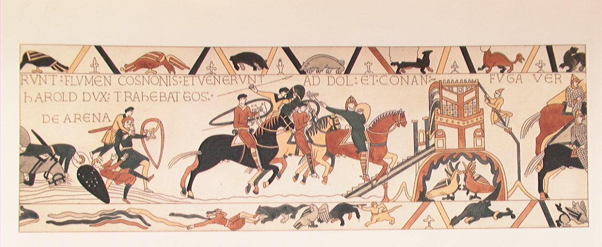
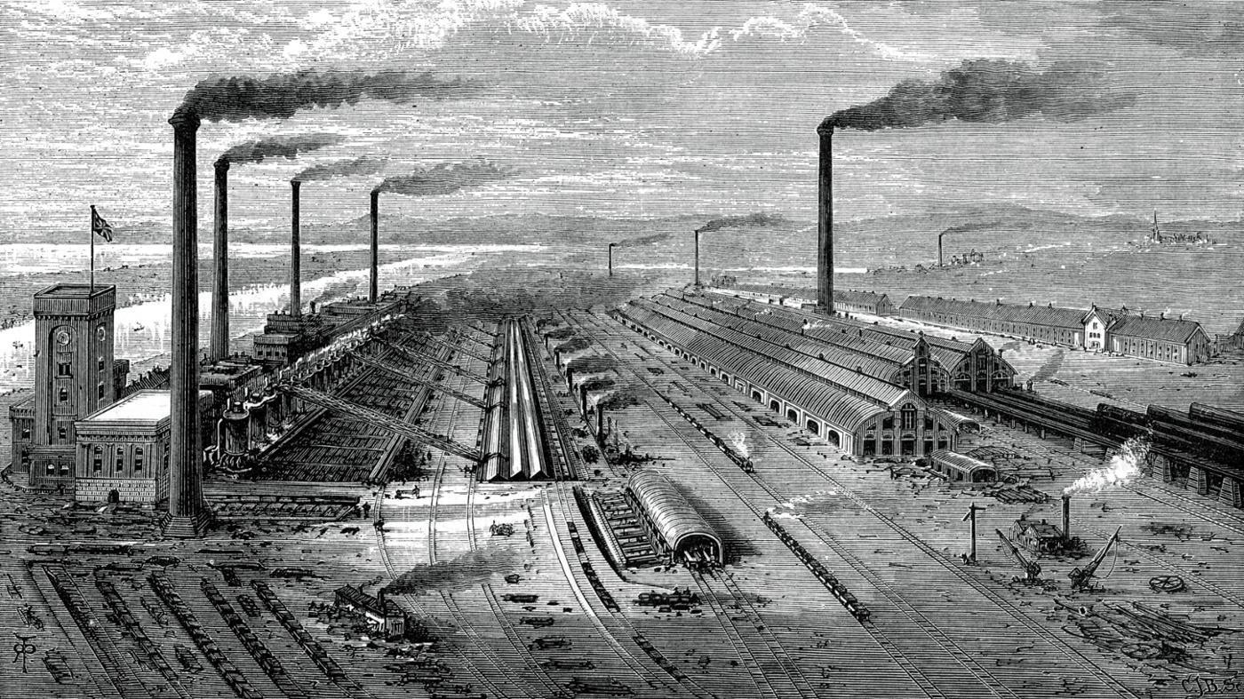

Slide 3
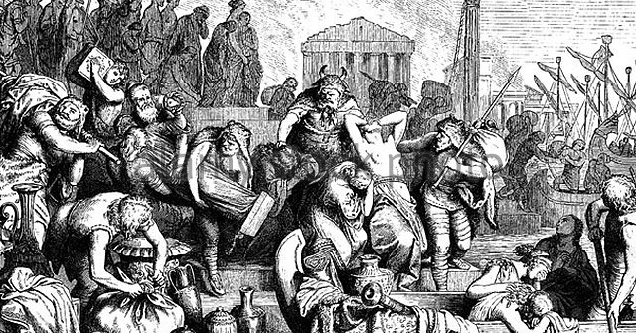
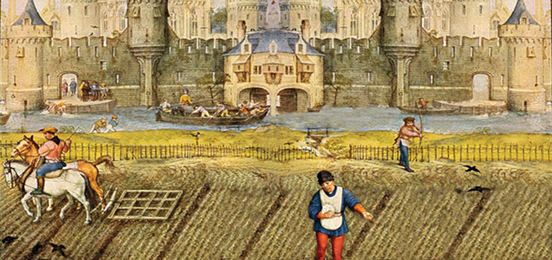
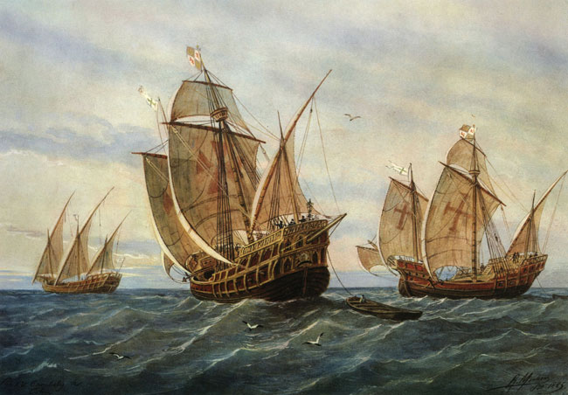
PERODIZACE STŘEDOVĚKU
Raný středověk: 5.–11. stol.
Vrcholný středověk: 11.–14. stol.
Pozdní středověk: 14.–15. stol.

Slide 5
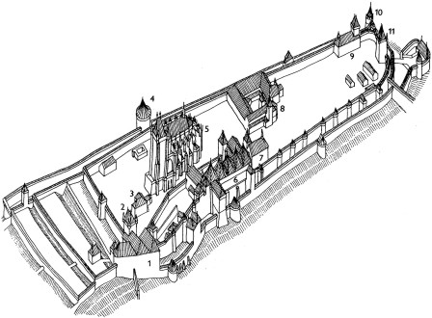
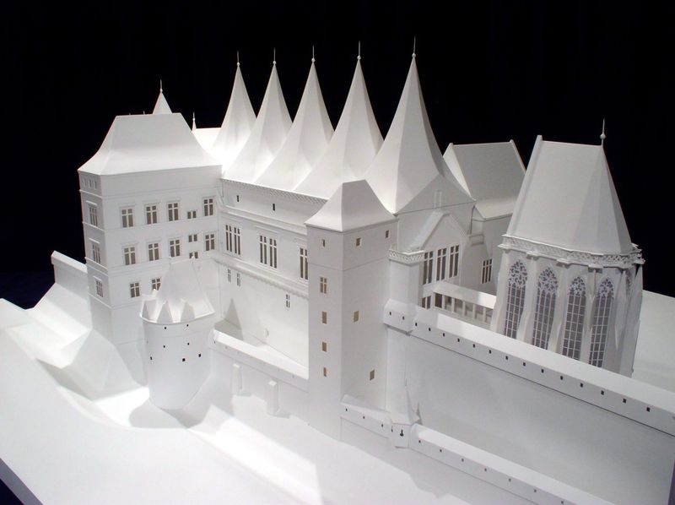
Notes:
Doba jagellonská (konec 15.-polovina 16. stol.)

Slide 6
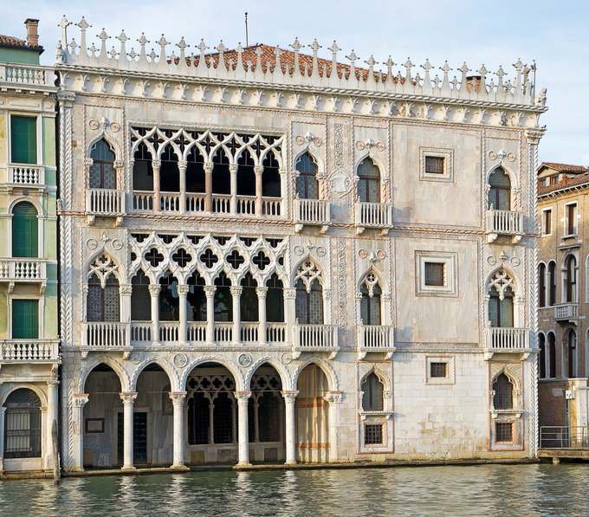
Notes:
Ca' d'Oro façade overlooking the Grand Canal in Venice, 14. stol. Source: Boundless. “Renaissance Architecture in Venice.” Boundless Art History

Slide 7
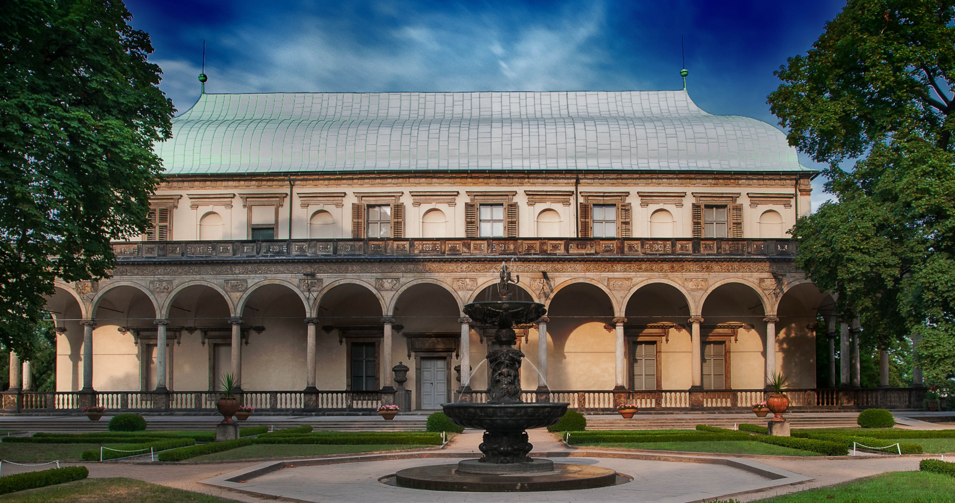
Notes:
Letohrádek královny Anny, první renesanční stavba v Praze, pol. 16. stol. (renesance u nás od konce 15. do první pol. 17. stol.)

Slide 9
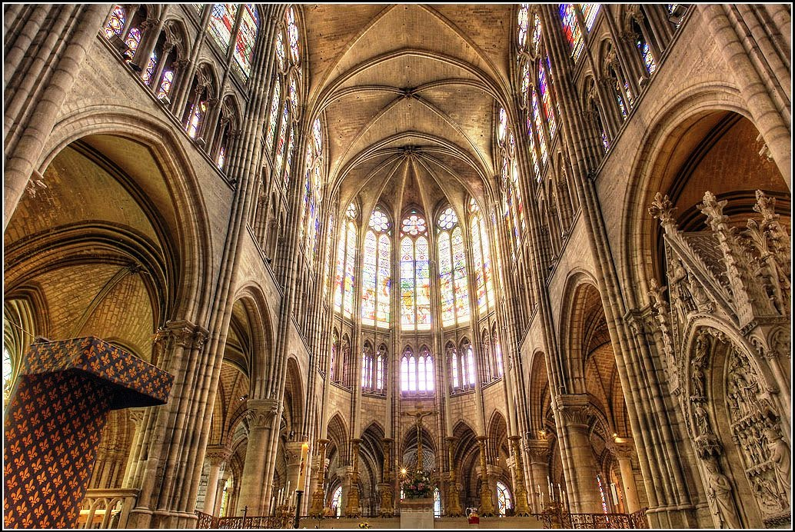

Slide 10
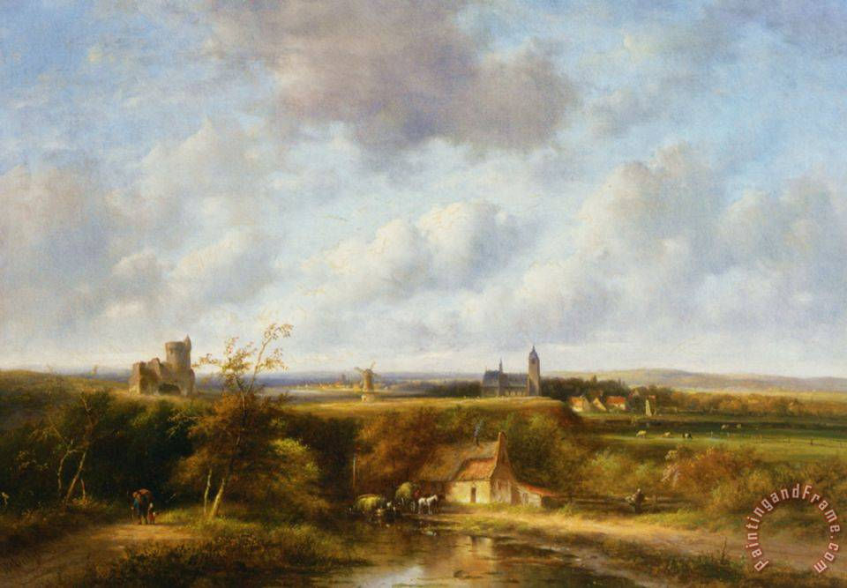
Notes:
Jan Evert Morel

Slide 11
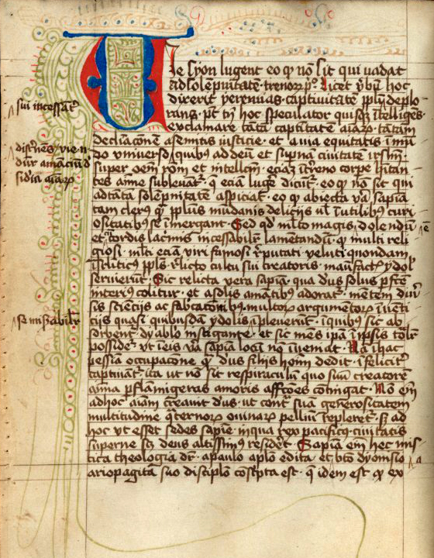
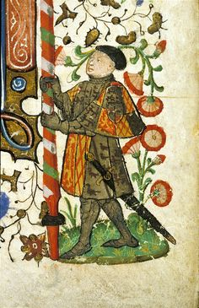
Středověká kultura tzv. smíšená
Notes:
Viae Sion lugent manuscript 2nd half 14th Olomouc Czech Republic

Slide 12
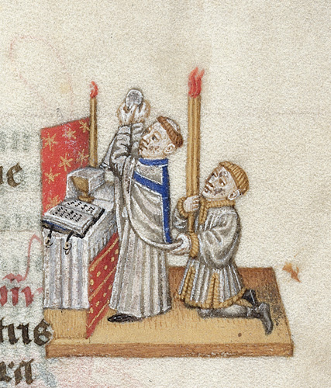
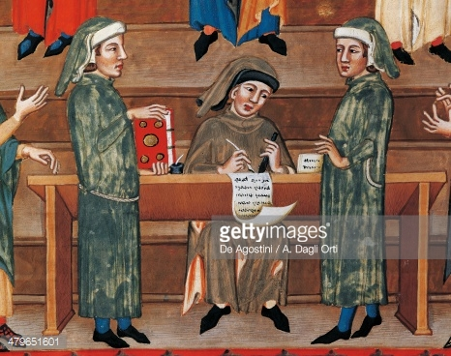
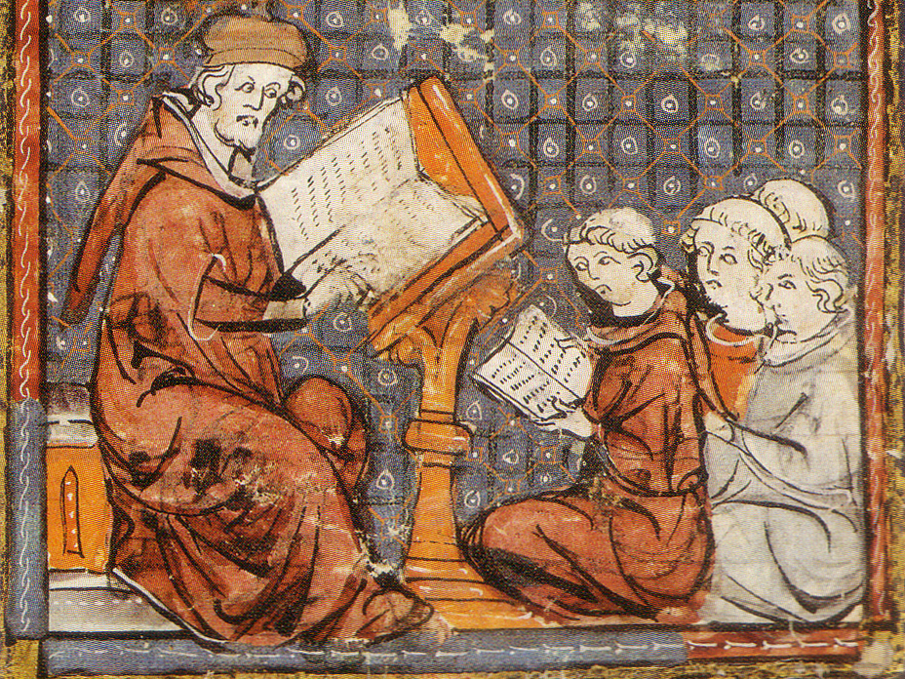
Středověký klerik

Slide 13
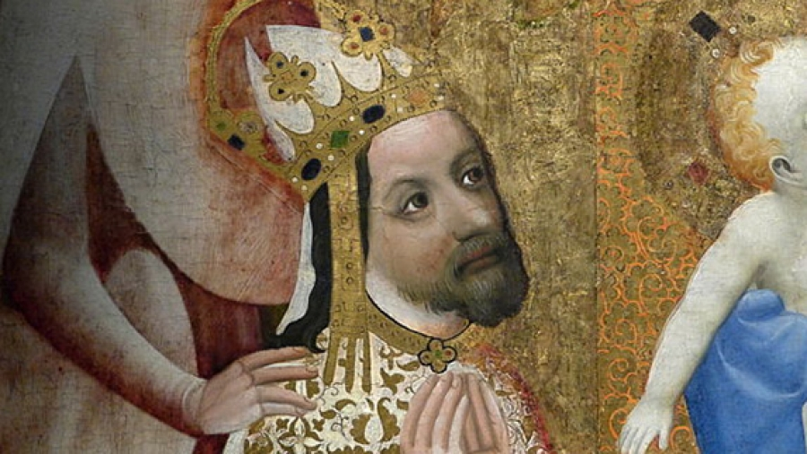
„Také řeč českou jsme úplně zapomněli, ale později jsme se jí opět naučili, takže jsme mluvili a rozuměli jako každý jiný Čech. Z boží milosti jsme dovedli mluvit, psát a číst nejen česky, ale i francouzsky, italsky, německy a latinsky tak, že jsme byli mocni oněch jazyků stejně jednoho jako druhého…“

Slide 14
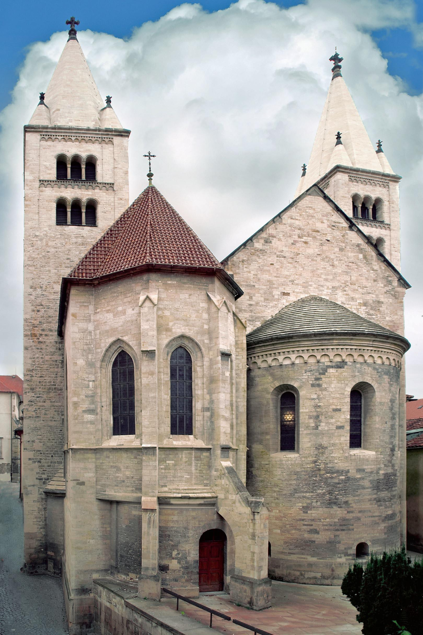
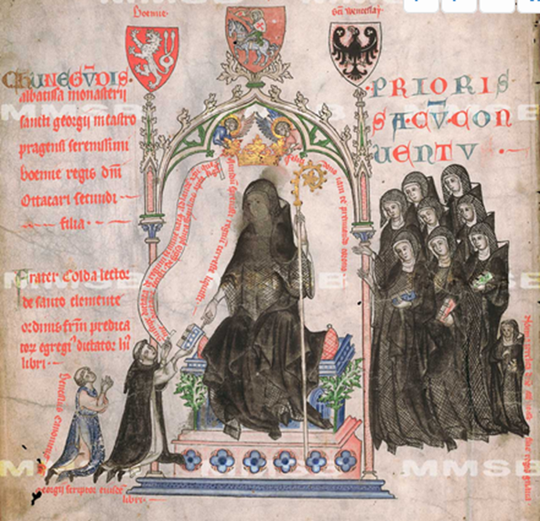

Slide 15
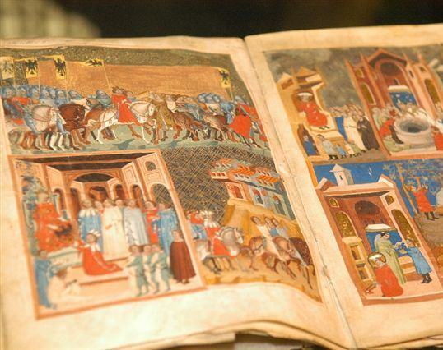
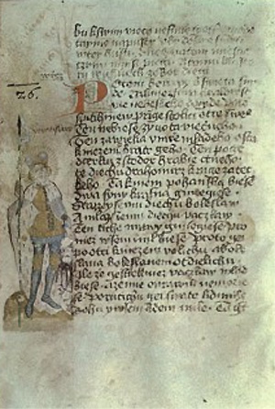
Text jako paměťové médium
Notes:
Dalimilova kronika, poč. 14. stol., první česká; Pařížský zlomek, horní Itálie do 30. či 40. let 14. století

Slide 16
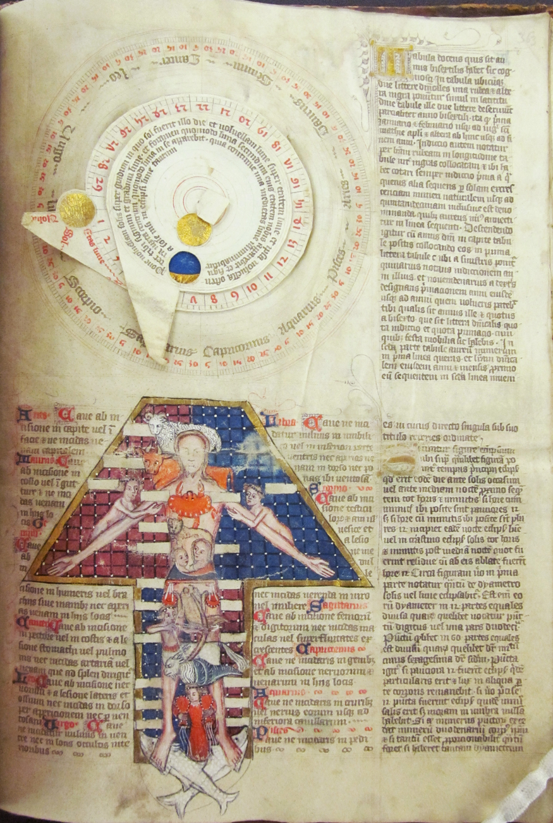
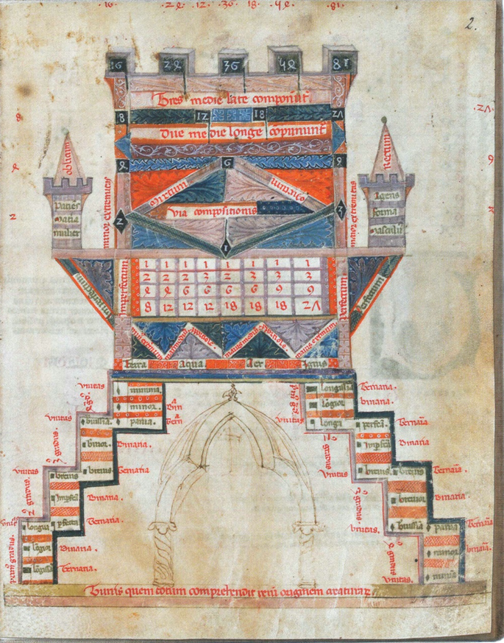
Text jako vzdělávací prostředek
Pone volvellem solis super gradum in quo sol fuerit illo die et volvellam lune super etatem lune et ipsa volvella ostendet tibi signum et gradum lune. et foramen quomodo luna secundum cuis etatem nobis apparebit et figura…
Notes:
Fragment hudebně teoretického rukopisu, 14. stol.
Zodiac man with volvelle, Nicholas of Lynn, end of the 14th century (after 1387). The Bodleian Libraries, The University of Oxford, MS Ashmole 789, f.363r. Text on the volvelle reads “Pone volvellem solis super gradum in quo sol fuerit illo die et volvellam lune super etatem lune et ipsa volvella ostendet tibi signum et gradum lune. et foramen quomodo luna secundum cuis etatem nobis apparebit et figura…”

Slide 17
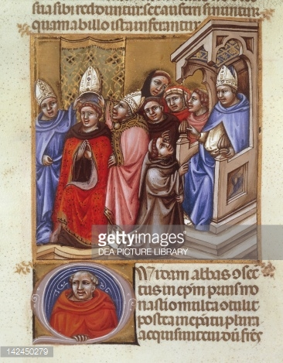
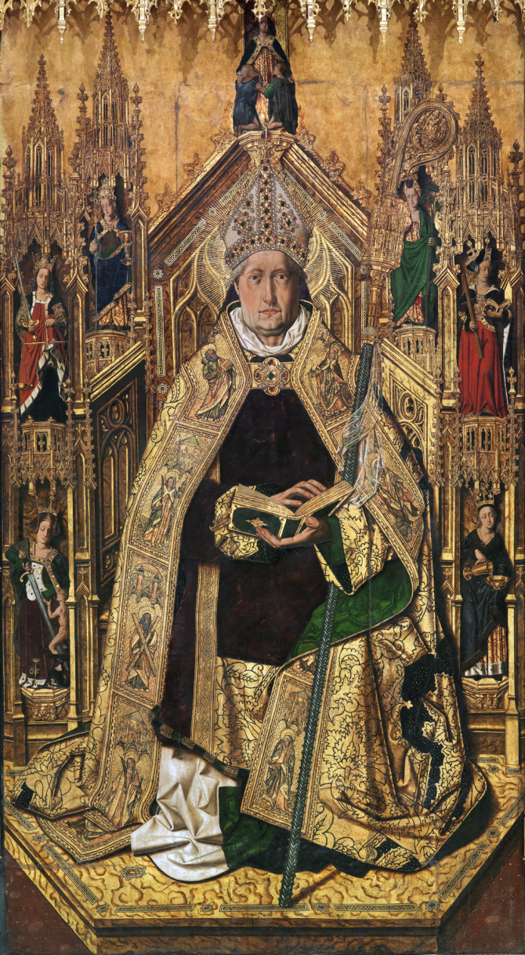
Text jako rekvizita
Notes:
St. Dominic of Silos enthroned as abbot (Hispano-Flemish Gothic 15th century)

Slide 18
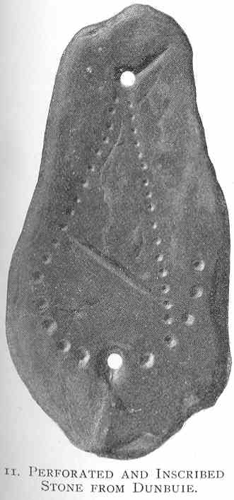
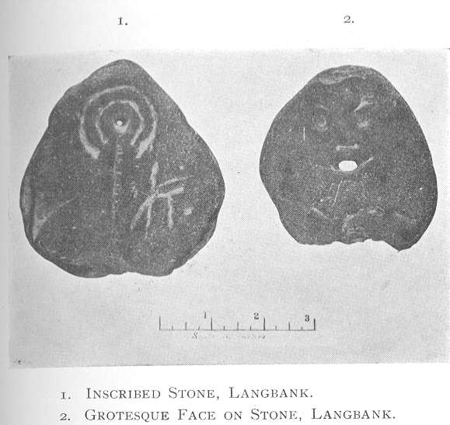
„Nebiji do sebe těmito dvěma kameny,
ale biji do sebe X a Y, jejichž jména jsou zde napsána.“

Slide 19
PROMĚNĚNÍ CHLEBA
Qui, pridie quam pateretur, accepit panem in sanctas ac venerabiles manus suas, et elevatis oculis in cælum ad te Deum Patrem suum omnipotentem, tibi gratias agens benedixit, fregit, deditque discipulis suis, dicens: Accipite et manducate ex hoc omnes: hoc est enim Corpus meum, quod pro vobis tradetur.
PROMĚNĚNÍ VÍNA
Simili modo, postquam cenatum est, accipiens et hunc præclarum calicem in sanctas ac venerabiles manus suas, item tibi gratias agens benedixit, deditque discipulis suis, dicens: Accipite et bibite ex eo omnes: hic est enim calix Sanguinis mei novi et æterni testamenti, qui pro vobis et pro multis effundetur in remissionem peccatorum. Hoc facite in meam commemorationem.
Notes:
Říká to, poklekne a ukáže nad hlavou (bez otočení) lidu + zvonění předtím, při ukázání, nebo i v celém průběhu

Slide 20
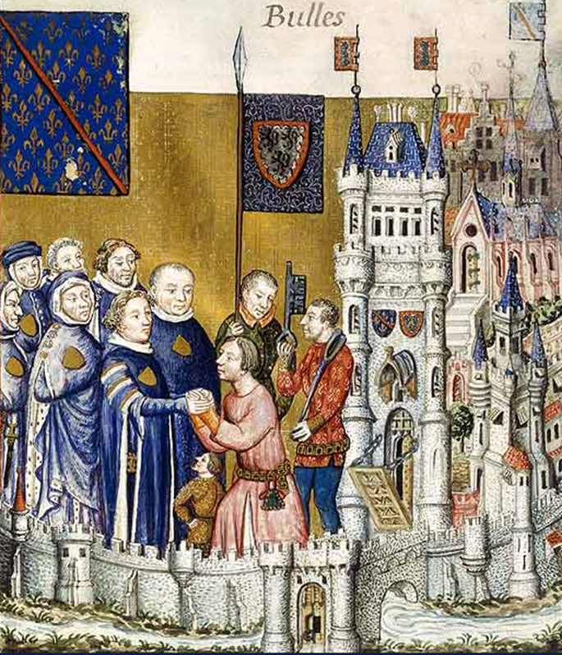
„Římský král s odznaky své moci seděl na trůně před hlavním portálem starobylého špýrského dómu. Jan na koni, vystrojen v plné zbroji bez přilbice a doprovázen rytíři, nesoucími kopí se znaky českého království (bílým lvem na červeném pozadí), poklekl dle zvyku před římským králem. Složil přísahu, slib a od otce obdržel žezlo a dědický nárok na českou královskou korunu […]. Akt byl stvrzen polibkem a teprve čtrnáctiletý mladík odcházel jako pán velké části střední Evropy. Nastalo veselí s rytířskými turnaji, tancem a hostinami.“
Zbraslavská kronika, 14. stol.
Notes:
udělení českých zemí v léno Janu Lucemburského, součást svatby ve Špýru 1310

Slide 21
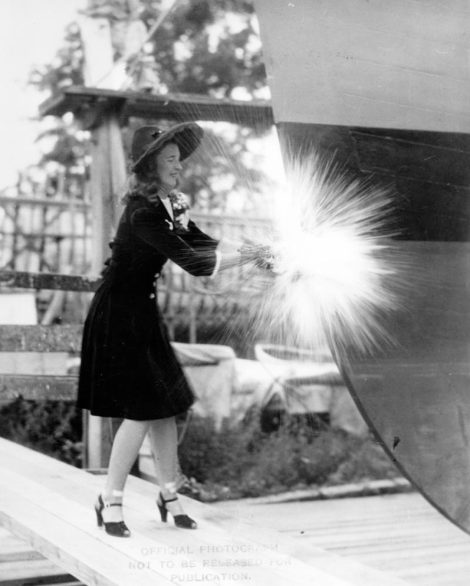
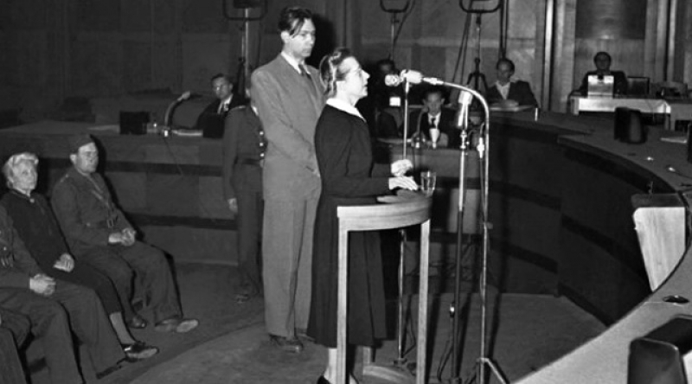
J. L. AUSTIN: Jak udělat něco slovy
How To Do Things With Words (1955, 1962)
řečové jednání / řečový akt (performative utterance)

Slide 22
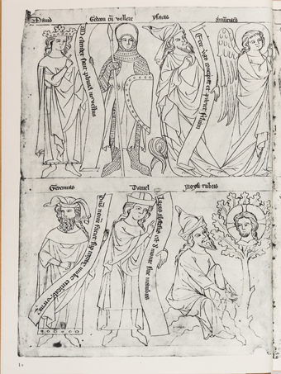
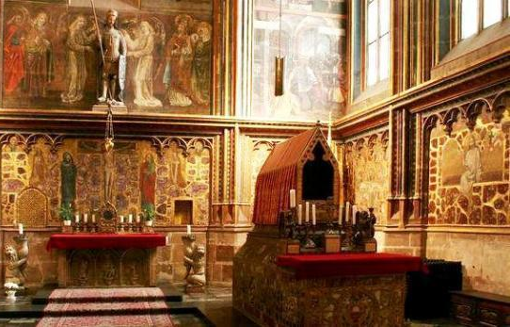
„Nechť tedy jsou v kostelích obrazy, aby ti, kdo neznají písmena, mohli alespoň vidíce číst na stěnách, co v kodexech nedokážou. […] Neboť to, co čtoucím ukazuje písmo, předvádí se nevzdělancům při rozpoznávání obrazů, na nichž i nevědoucí vidí, koho mají následovat.“
Řehoř I, 600

Slide 23
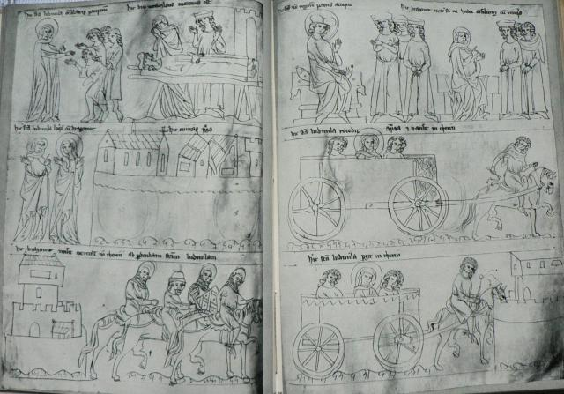
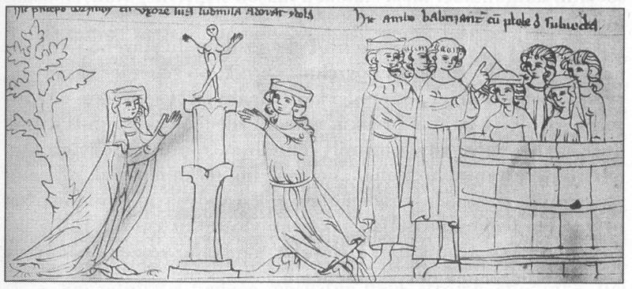
„Bible chudých (biblia pauperum)“
Liber depictus, kolem 1350, Český Krumlov
Notes:
vyobrazení pohanské modloslužby Bořivoje a Ludmily a jejich křtu

Slide 24
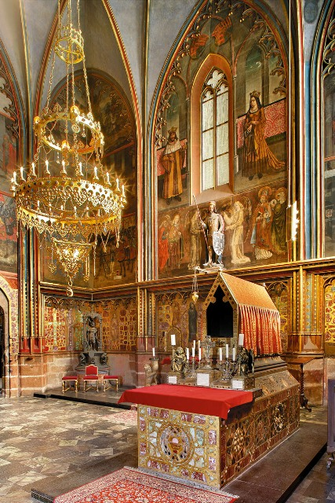
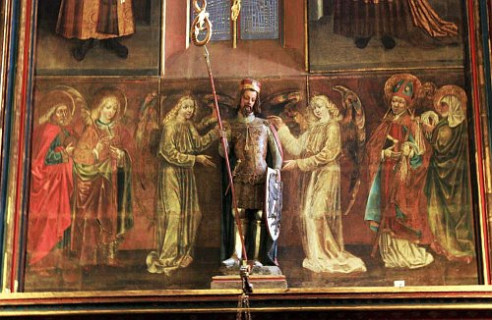
Umění jako scénografie Kaple sv. Václava v pražské katedrále

Slide 25
„Zrcadlový neuron je neuron, který se aktivuje nejen když zvíře nebo člověk vykoná nějaký úkon, ale i když tento subjekt pozoruje stejný úkon u jiného zvířete nebo člověka. Neuron tedy „zrcadlí“ reakci jiného neuronu, neboli se chová tak, jako by sám pozorovatel daný úkon prováděl.“
Keysers, Christian. "Mirror Neurons". Current Biology (2010)
vnitřně hmatové vnímání (Zich, Vostrý)
vnitřní napodobení , napodobování na „vnitřním jevišti“ (Frejka)
kinestetický cit (Tairov)
Stanislavský: herecká postava je vlastně „já v daných okolnostech“

Slide 26
Co je to středověká performance?
Aktivita jedince nebo skupiny lidí, která může, ale nemusí obsahovat následující prvky:
mluvené/zpívané slovo,
hudbu,
pohyb (např. gesta, tanec, hereckou akci),
vizuální doprovod (např. kostýmy nebo scénografii),
předem alespoň částečně daný scénář,
předem alespoň částečně daný text,
a to vše v jakémkoli vzájemném poměru.
PERFORMER PUBLIKUM ČASOPROSTOR

Slide 27
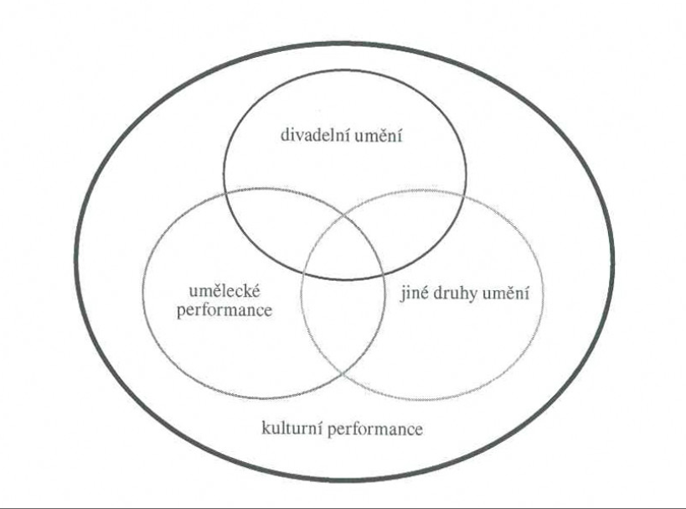
Divadlo x performance

Slide 28
Korunovace Jana Lucemburského, 1311
„A tak když se velmi vesele sešli do Prahy všichni svolaní velmožové, páni a šlechtici království a z jednotlivých měst váženější osobnosti, hle, dne 4. února, kterýžto den byl tehdy nejbližší neděli po Očišťování blahoslavené Panny Marie, byl král Jan zároveň s jasnou paní Eliškou ve větším kostele na Pražském hradě před oltářem svatého Víta mučedníka královskou korunou od pana Petra, mohučského arcibiskupa, tím nádherněji čím pobožněji, korunován. Byli tehdy při tom všichni úředníci království a řádně vykonávali své úřady. Ten držel žezlo, tento korunu, ten jablko, ten to, ten ono, každý podle stavu a stupně svého. Také byli dva mladíci, rodem urození, od krále, který měl být tehdy korunován, právě v tu hodinu učiněni rytíři, byvše opásáni pásem rytířským; ti byli určeni držet drahocennou korunu nad hlavou královou. Z nich jeden byl syn pana Bohuslava z Boru, druhý Fridmana ze Smojna.“
Zbraslavská kronika, Petr Žitavský, 14. stol.

Slide 29
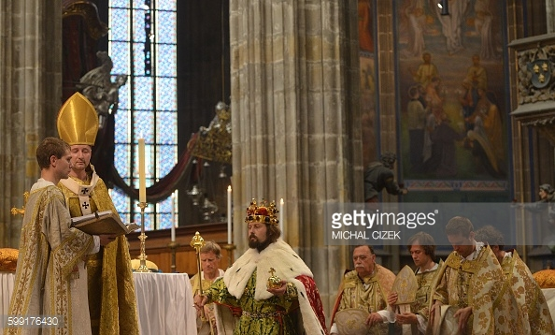
„Ó jak veliká radost se nad tím ozývá v chrámě!
Veškerý lid se těší a svému jde blahopřát králi.
Když mu pak koruna dána, lid nabývá mysli, je vesel,
pozvedá radostný zpěv. A přítomní vzdalují nářek,
milují králův čin a jásají z radosti nad tím.
Zpívá si Čechů dav, co jejich dovede jazyk,
ale i veliká část tu Němců německy zpívá.
Zato však kněžské sbory tu pějí přátelskou píseň,
která se zalíbila všem lidem, jak se tam sešli.
Radostí plakali mnozí, neb viděli na vlastní oči,
kterak králova hlava již řádnou korunou září.“

Slide 30
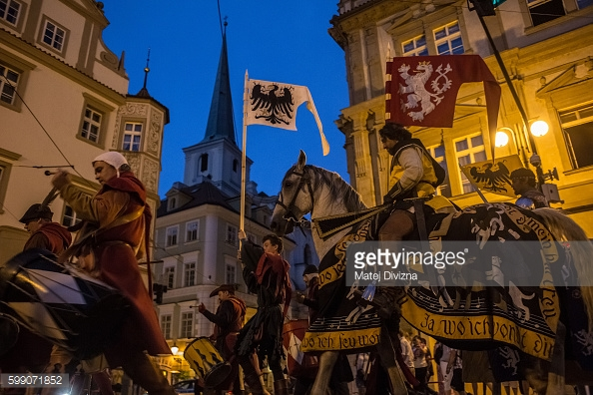
„Po obřadu této radostné mše, když král řádně přijal požehnání korunovace, sestoupil s královnou z Pražského hradu ve veliké slávě. Neboť zástup, který šel napřed i vzadu, byl nesčíslný, oděný drahocennými rouchy; a nad hlavami nového krále a královny, sedících na vybraných koních, se vznášel jako zářící nebe baldachýn, vyzdvižený na čtyřech sloupcích. A doprovázel je středem obou měst až do kostela svatého Jakuba Menších bratří plesající zástup za zvuku trub, louten a píšťal, bubnů a kórů [chorálů, či obecněji písní] i hudby všeho druhu. V refektáři pak Menších bratří byla připravena podivuhodným dílem sedadla a stoly pro královskou hostinu. Také byla družina hodovníků rozdělena po přemnohých místech, neboť nebylo možno připraviti tak velikolepou hostinu na jediném veřejném místě, protože byl mráz.“

